Slide 1

CHÀO MỪNG CÁC CON
ĐẾN VỚI TIẾT HỌC

Slide 2

Toán
Phép cộng (có nhớ) trong phạm vi 100
(trang 59)

Slide 3







Yêu cầu cần đạt
- Học sinh vận dụng phép cộng (có nhớ) trong phạm vi 100 để làm tính và giải toán.
- Sử dụng được phép cộng có nhớ đã học vào giải quyết một số tình huống gắn với thực tế.
- Phát triển các năng lực toán học.

Slide 4











Thực hành

Slide 5
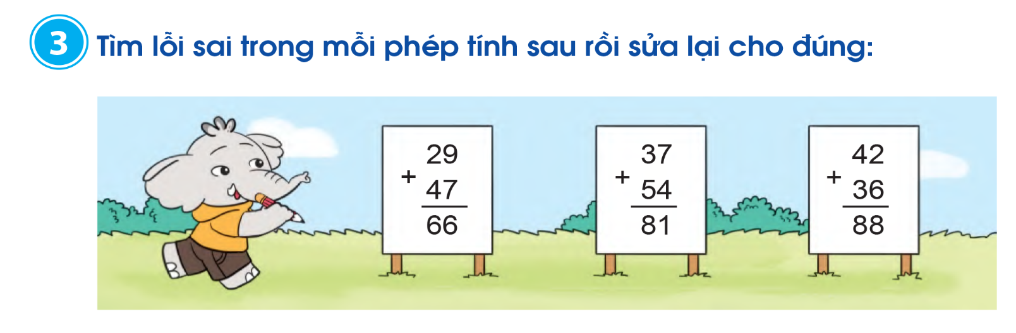
1
2
3
Bài tập này yêu cầu các con làm gì?
Phép tính số 1 và phép tính số 2 …
Phép tính số 3 …
Lỗi sai

Slide 6
1
2
3
Con hãy làm bài 3 (vở bài tập Toán trang 48) và đối chiếu với kết quả của cô nhé!

Slide 7
29
+
47
76
37
+
54
91
42
+
36
78
1
2
3

Slide 8
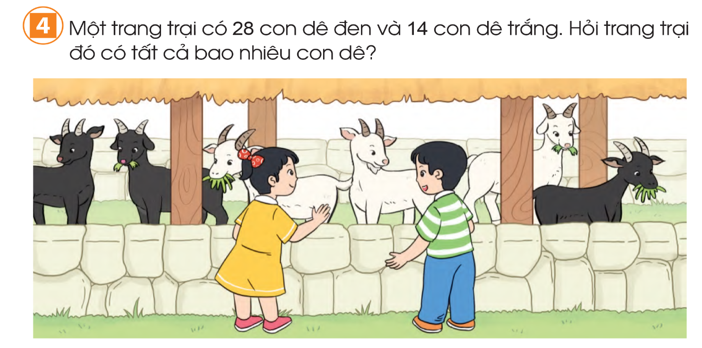
Đây là dạng toán nào đã học? Vì sao con biết?
Đây là dạng toán tìm tổng.

Slide 9
Con hãy tóm tắt và trình bày bài giải vào vở ô li Toán nhé.

Slide 10

Tóm tắt
Dê đen : 28 con
Dê trắng : 14 con
Tất cả : ? con
Bài giải
Trang trại đó có tất cả số con dê là:
28 + 14 = 42 (con dê)
Đáp số: 42 con dê.

Slide 11
Dặn dò
Nhớ cách thực hiện phép trừ khi hai số hạng đều là số có hai chữ số.
Xem trước bài Phép cộng có nhớ trong phạm vi 100 (tiếp theo – trang 60)

Slide 12


HẸN GẶP LẠI

